Slide 1
TRABAJO DE TITULACIÓN, PREVIO A LA OBTENCIÓN DEL TÍTULO DE INGENIERO EN FINANZAS, CONTADOR PÚBLICO - AUDITOR
TEMA:
“ANÁLISIS DE LA COLOCACIÓN Y RECUPERACIÓN DE CARTERA DE LAS COOPERATIVAS DE AHORRO Y CRÉDITO DEL SEGMENTO 2 PERTENECIENTES A LA PROVINCIA DE PICHINCHA, EN EL PERIODO 2016-2018”.
AUTORES:
SUNTAXI MORALES, PAUL ALEXANDER
VACA CUASQUER, JOSSELYN DAYHANA
- 2020 -

Slide 2
INTRODUCCIÓN
Economía popular y solidaria de acuerdo al Art. 1 de la Ley Orgánica de la Economía Popular y Solidaria y del Sistema Financiero Popular y Solidario
Cooperativa: Son organizaciones formadas por personadas naturales o jurídicas que de manera voluntaria se unen para realizar actividades de intermediación financiera ( Art. 81 LOEPS)

Slide 3
Incremento en socios
Entes de control
Avances en legislación y marco normativo.
Mayor supervisión y control

Slide 4
PLANTEAMIENTO DEL PROBLEMA
Gestión de cobranza
Clases de socios
Pago puntual
No se utilizan estrategias para su pago
Pago con retrasos
Llamadas o recordatorios
Políticas de cobranza
Cobranza | Días de morosidad
Cobranza administrativa | De 1 a 30 días
Cobranza extrajudicial | De 31 a 180 días
Cobranza judicial | Superiores a 180 días

Slide 5
OBJETIVOS
Objetivo general
Analizar la colocación y recuperación de cartera de las cooperativas de ahorro y crédito del segmento 2 pertenecientes a la provincia de Pichincha, en el período 2016-2018.
2. Objetivos específicos
Recopilar y analizar información histórica sobre los montos de colocación que han registrado las cooperativas por línea de crédito y, factores externos que hayan incidido sobre el otorgamiento de créditos, durante el período estudiado.
Calcular y comparar los niveles de morosidad que registró cada institución financiera.
Elaborar un análisis vertical y horizontal sobre los niveles de colocación e índices de morosidad que registraron las entidades financieras, respectivamente.

Slide 6
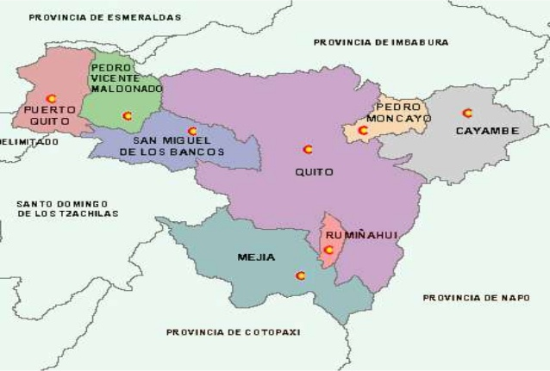
MARCO SITUACIONAL
Segmento | Activos (USD)
1 | Mayor a 80´000.000,00
2 | Mayor a 20´000.000,00 hasta 80´000.000,00
3 | Mayor a 5´000.000,00 hasta 20´000.000,00
4 | Mayor a 1´000.000,00 hasta USD 5´000.000,00
5 | Hasta 1´000.000,00
 | Cajas de ahorro, bancos comunales y cajas comunales.
Art. 1 Código Orgánico Monetario y Financiero
Provincia de Pichincha

Slide 7
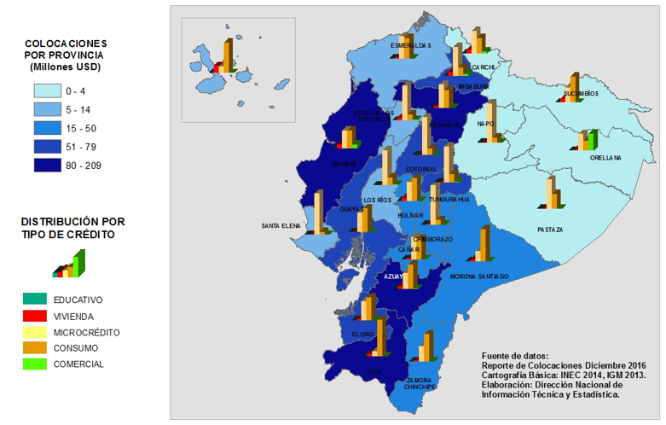
2016

Slide 8
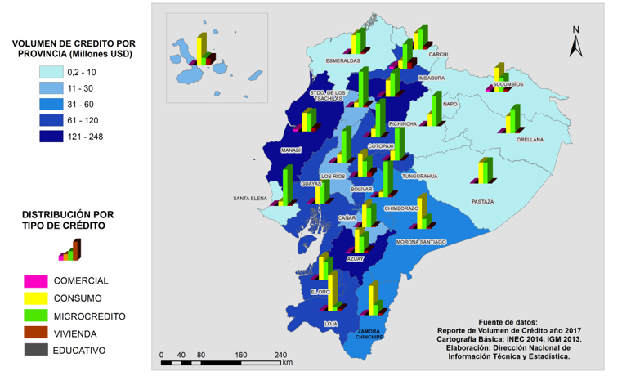
2017

Slide 9
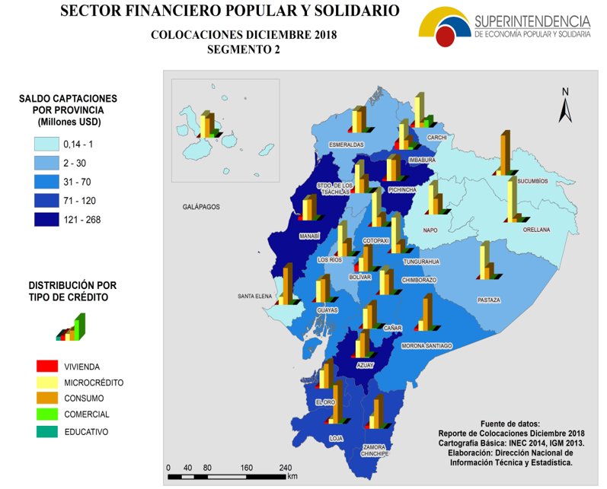
2018

Slide 10
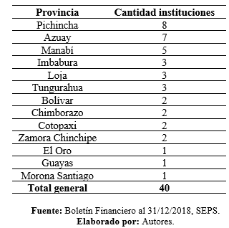
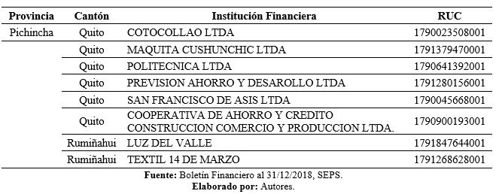

Slide 11
BASES TEÓRICAS
Teoría del tiempo económico
El crédito es el motor de la economía
Aumento de la actividad económica
Para quien otorga y quien recibe el crédito
Teoría de la moneda
“Ley del intercambio”
las partes intercambian bienes económicos con el deseo de mejorar su situación
valoran más la situación posterior al intercambio, que la previa

Slide 12
BASES TEÓRICAS
Las teorías de las etapas del crecimiento económico
Economía natural
Economía monetaria
Se interpone el dinero como unidad de cambio.
Economía crediticia
El crédito reemplaza al bien contra la promesa de recibir el monto otorgado más rentabilidad.
Un bien es intercambiado por otro bien.

Slide 13
BASES TEÓRICAS
Crédito y cobranza
Clientes en los que se aplica políticas de acción legal inmediata
Clientes pagan regular y casi automáticamente

Slide 14
MARCO METODOLÓGICO
Enfoque mixto
Entrevistas aplicadas al personal encargado del área de crédito y cobranzas de las cooperativas seleccionadas.
Montos de colocaciones obtenidos en los Reportes de saldo de colocaciones del segmento 2, publicados por la Superintendencia de Economía Popular y Solidaria.
1. Entrevista
Área de crédito
Área de cobranzas
21 preguntas abiertas y dicotómicas
HIPÓTESIS
Ho: La omisión de las fechas de pago por parte de los deudores influye directamente sobre los índices de morosidad.
Ha: La omisión de las fechas de pago por parte de los deudores no influye directamente sobre los índices de morosidad.

Slide 15
ANÁLISIS DE RESULTADOS
COLOCACIÓN DE CARTERA
Fuente: Reporte de saldo de colocaciones del segmento 2, SEPS.
Elaborado por: Autores.

Slide 16
ANÁLISIS DE RESULTADOS
2016
2017
2018
Los créditos redujeron ya que el mercado se tornó mas cauto ya que existía menor nivel de ingresos, reducción en ventas y aumento del desempleo
Aumento de depósitos e incremento de créditos.
Escenario favorable para obtener crédito y financiar sus actividades y en condiciones favorables.
El consumidor ve la necesidad de extraer sus recursos de la entidad financiera y tenerlos disponibles en lugar de colocarlos a un plazo fijo (como ahorro)
Fuente: Reporte de saldo de colocaciones del segmento 2, SEPS.
Elaborado por: Autores.

Slide 17
ANÁLISIS DE RESULTADOS
Fuente: Reporte de saldo de colocaciones del segmento 2, SEPS.
Elaborado por: Autores.

Slide 18
ANÁLISIS DE RESULTADOS
Fuente: Reporte de saldo de colocaciones del segmento 2, SEPS.
Elaborado por: Autores.

Slide 19
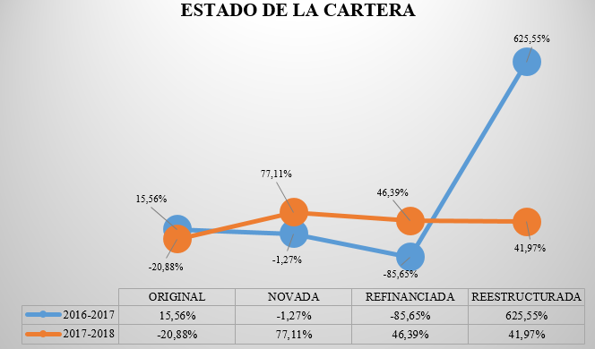
ANÁLISIS DE RESULTADOS
Fuente: Reporte de saldo de colocaciones del segmento 2, SEPS.
Elaborado por: Autores.

Slide 20
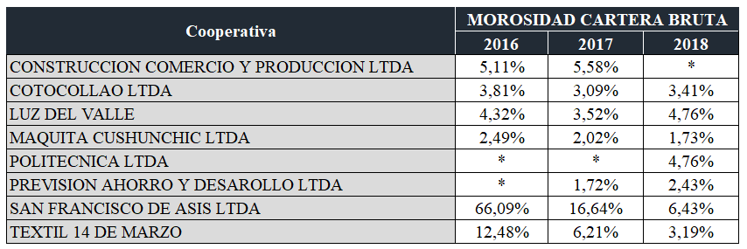
ANÁLISIS DE RESULTADOS
ÍNDICES DE MOROSIDAD
Fuente: Reporte financiero comparativo el Segmento 2, SEPS
Elaborado por: Autores.

Slide 21
ANÁLISIS DE RESULTADOS
Fuente: Reporte financiero comparativo el Segmento 2, SEPS
Elaborado por: Autores.

Slide 22
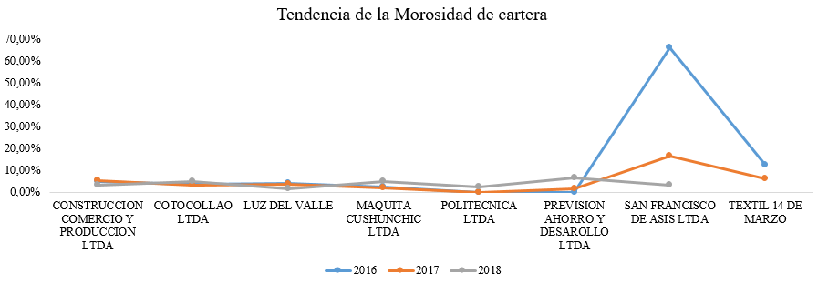
ANÁLISIS DE RESULTADOS
Fuente: Reporte financiero comparativo el Segmento 2, SEPS.
Elaborado por: Autores.

Slide 23
ANÁLISIS DE RESULTADOS
RESULTADOS ENTREVISTA
En su totalidad las instituciones financieras cuentan con un Manual de crédito y cobranzas, los cuales son aprobados por el Consejo de Administración y la Gerencia respectivamente. Posterior a ello, los mismos son socializados con el personal correspondiente
Para otorgar los créditos se presentan niveles de aprobación, empezando por los Asesores de crédito, Comités de Crédito y Consejos de Administración respectivamente.
Copia de cédula de identidad.
Solicitud del crédito
Roles de pagos o certificados de ingresos
Planillas de servicios básicos
Declaraciones al SRI.
Requisitos generales
Capacidad de pago

Slide 24
ANÁLISIS DE RESULTADOS
Quirografaria
Prendaria
Hipotecaria
Garantías
Al menos un deudor solidario
Las entidades financieras entrevistada contestaron que desde su punto de vista en varias ocasiones los socios deudores se atrasan en el pago de sus obligaciones por olvido.
Cada cooperativa se maneja bajo tres etapas para el cobro de los créditos: administrativa, extrajudicial y jurídica. Ninguna utiliza una etapa o método de cobranza preventiva.

Slide 25
ANÁLISIS DE RESULTADOS
HIPÓTESIS
El proyecto de investigación, se basa en el planteamiento de las siguientes hipótesis:
Ho: La omisión de las fechas de pago por parte de los deudores influye directamente sobre los índices de morosidad.
HA: La omisión de las fechas de pago por parte de los deudores no influye directamente sobre los índices de morosidad.

Slide 26
ANÁLISIS DE RESULTADOS
VALIDACIÓN DE LA HIPÓTESIS
CHI AL CUADRADO
calculado = 4,772727273
tabla = 9,4877
Regla de decisión:
calculado > tabla → Se rechaza Ho, se acepta Ha.
calculado < tabla → Se rechaza Ha, se acepta Ho
Por lo tanto, de acuerdo a los resultados obtenidos se registra que:
4,7727 < 9, 4877
Interpretación: Se acepta la Ho y, se concluye que la omisión de las fechas de pago por parte de los deudores influye directamente sobre los índices de morosidad.

Slide 27
PROPUESTA
¿Cómo es el proceso de cobranza?
Realizar una Cobranza Preventiva
Realizar una Cobranza Extrajudicial
Realizar una Cobranza Judicial
Cobranza Preventiva
Recordar a los compradores que deben pagar su deuda y que el plazo se está agotando.
Cobranza que comienza antes de que se venza el plazo de pago, es decir durante la deuda por vencer.
¿Qué métodos pueden usar las empresas en una cobranza preventiva?
Llamadas telefónicas
Envío de mensajes de texto
Envío de estados de cuenta

Slide 29
ANÁLISIS DE SENSIBILIDAD
Fuente: Cooperativa Luz del Valle.
Elaborado por: Autores.

Slide 31
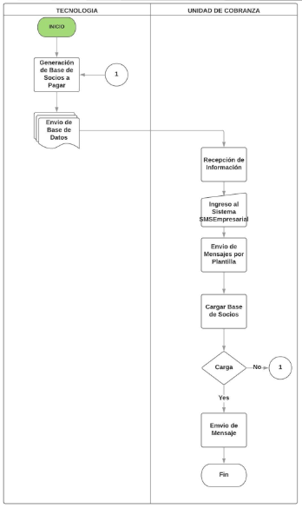
SITUACIÓN ACTUAL
APLICACIÓN DE LA CAMPAÑA
En la actualidad en la Unidad de Cobranzas no existe un proceso de gestión de cobranza preventiva.

Slide 32
CONCLUSIONES
Mediante la aplicación de la entrevista fue posible identificar que las entidades financieras mantienen procesos de cobranza administrativa, prejudicial y judicial, por lo tanto, no aplican estrategias o procesos definidos para realizar una gestión de cobranza preventiva efectiva evidenciando que, en varios casos la no cancelación de las cuotas adeudadas, se producen debido al olvido de las fechas de pago por parte de los socios.
La gestión de la Superintendencia de Economía Popular y Solidaria a partir del año 2012, como ente de control hacia las Cooperativas de Ahorro y Crédito ha sido favorable observando un crecimiento del 51,4% en el número de socios en comparación entre el año 2012 con 4,9 millones al año 2019 con 7,4 millones socios, teniendo de esta manera con el pasar del tiempo mayor acogida en el mercado financiero.
Se determinó que la provincia de Pichincha se ha convertido en un eje del sector Cooperativista, debido a que de las 40 instituciones presente en el segmento 2, apenas ocho Instituciones presentan sus oficinas Matriz en la dicha provincia, siendo la provincia con más instituciones del país.
Se pudo evidenciar que la colocación de las Cooperativas del Segmento 2 pertenecientes a Pichincha entre el año 2016-2017 obtuvieron un incremento del 18,94% debido al incremento de microempresarios buscando capital de trabajo para incrementar su producción para exportar sus productos debido a las facilidades del gobierno para realizar dicha acción, mientras que para el año 2018 en contraste con al año 2017 se notó una disminución del 11,95% de la colocación crediticia debido al temor existente por los prestatarios debido a las nuevas políticas a implantarse por el nuevo cambio de Régimen Político.

Slide 33
CONCLUSIONES
A su vez se pudo determinar que el monto en operaciones nuevas u originales incremento entre el año 2016 en contraste con el año 2017 en un 15,56%, mientras que para la Cartera de Crédito Novada disminuyo en un 1,27%, a su vez la restructuras en el periodo en comparación incremento en un 625,55% y el refinanciamiento disminuyo en un 85,65%; mientras que para el año 2018 la cartera de crédito original o nuevas operaciones en comparación con el año 2017 disminuye en un 20,88%, además tener un incremento del 77,11% en operaciones novadas, mientras que para la cartera restructura se presenta un incremento del 41,97% en el periodo mencionado, de la misma manera presenta un incremento la cartera de crédito refinanciada con un 46,39 de crecimiento, estas variaciones se produjeron debido a las circunstancias presentadas en el país, las más importantes fueron detalladas en el párrafo anterior.
Además se pudo evidenciar a través de los Reportes de Colocaciones del Segmento 2 presentado por la Superintendencia de Economía Popular y Solidaria que no existen una gran fluctuación entre años de investigados en los montos de los tipos de productos ofertados por las Instituciones, sin embargo existe una mayor concentración en el producto Crediticio de Consumo siendo mayor al 48% en todos los años, debido a que el mismo es accesible a todas las personas y tiene menos requisitos, sin embargo los montos a desembolsar son bajos a comparación con créditos de viviendo o microcréditos.
Se pudo determinar que, tanto para el proceso de crédito como para el proceso de cobranza, es necesario mantener un control y procesos definidos en manuales, los mismos que varían entre Instituciones, sin embargo, mantienen la misma esencia y funcionalidad, pretendiendo buscar los mismos objetivos, los cuales son disminuir los riesgos y generar mayor utilidad.

Slide 34
RECOMENDACIONES
Se recomienda incrementar los controles hacia las Cooperativas de Ahorro y Crédito, para dar mayor credibilidad ante la sociedad y de esta forma incrementar el número de usuarios en las mismas.
Se sugiere ofertar con mayor impulso los Productos Crediticios de Vivienda, debido a que estos pueden representar un incremento en los montos de colocaciones, ya que en la actualidad en la mayoría de instituciones no se le presta el interés necesario a dicho producto por el riesgo de ofertar desembolsar valores altos.
Se sugiere para evitar carga laboral desplazar únicamente las funciones de control de cartera de crédito vencida de asesores u oficiales de crédito hacia el departamento de cobranza luego de 15 días de vencimiento.
En base a los datos presentados se sugiere a las Instituciones contratar empresas de cobranzas que permitan recuperar la Cartera Vencida acumulada que presente mayor número de días para de esta forma disminuir sus índices de morosidad o a su vez apresurar los procesos de cobranza judicial.
Se sugiere implementar estrategias de crédito que permitan la búsqueda de nuevos nichos de mercado o productos nuevos, que ocasionen el interés por parte de los usuarios de ingresar al Sistema de Economía Popular y Solidaria.
Se sugiere que la Cooperativa de Ahorro y Crédito Luz del Valle, para mejorar su proceso de cobranza preventiva incluir dentro de su Manual de Cobranzas, el Instructivo de Cobranza Preventiva a través de mensajería masiva especifico de Cobranza preventiva que permita recordar a sus socios las fechas de pago y los montos a ser cancelados por los mismos.

